Slide 1

python 入門

Slide 2
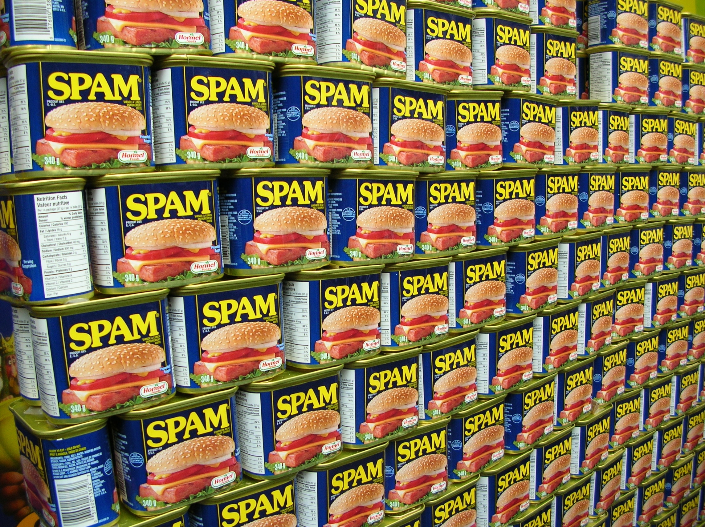
AI is becoming a spam
Egg and bacon
Egg, sausage and bacon
Egg and AI
Egg, bacon and AI
Egg, bacon, sausage and AI
AI, bacon, sausage and AI
AI, egg, AI, AI, bacon and AI
AI, AI, AI, egg and AI
AI, AI, AI, AI, AI, AI, baked beans, AI, AI, AI and AI
Lobster Thermidor aux crevettes with a Mornay sauce, garnished with truffle pâté, brandy and a fried egg on top, and AI.

Slide 3
人工知能で仕事はなくなる？(デイヴィッド・オートー)
  O-Ring
    人の仕事の種類、才能
    チャレンジャー号の爆発から取っている
  足ることなしの原理
    満たされない欠乏感
100年前の水準なら、4ヶ月だけ働けば良い
銀行の窓口は増え、農業従事者は減った
  支店が増えることで、関連商品の営業が増えた
    25万人が50万人の2倍に
  農業は機械化が進み、少人数で収穫量が増えた
https://www.ted.com/talks/david_autor_why_are_there_still_so_many_jobs?language=ja

Slide 4
ajenda
framework紹介
  tensorflow, keras, chainer, …
pythonの管理ツール
  pip, virtualenv, …
debug
  tfdbg, tensorboard

Slide 5
framework
Theano
  モントリオール大学のプロジェクト
  Geoffrey E. Hintonの在籍している大学
    DNN, DBMの論文を執筆した博士
    Andrew Ng, Yann LeCun, Yoshua Bengioあたりが第1人者
    伊達章先生(MIT; Miyazaki Information Technorogy)のオススメ
      Hopfield Network
      John Hopfield, 甘利俊一, 西森 秀稔(D-Wave)
  基礎となるチュートリアルがよくまとまっている
    http://deeplearning.net/tutorial/contents.html#
tensorflow
  googleプロダクト
  ボードが出たりと市場での本命
keras
  theano, tensorflowの上位ライブラリ
  tensorflowのプロジェクトにmergeされた
  実用主義。時間のない人が遊ぶのに良い
chainer
  PFUの国産ライブラリ
    RoRバブル（2007年頃）にazaracを作っていたところ
    今では日本のdeep leanringベンチャーの最先端に
  殆どの deep learning framework
    define and run（定義して実行）
  chainer
    define by run（実行による定義）

Slide 6
framework
何がいいの？
  行列演算
    c, fortranで3、4重ループを書いてると何をしているか分からなくなる
    ポインタ渡しだと配列のインデックスを超える
  必要なデータ構造がある
    OSの保護機構で静的メモリ(スタック領域)の最大値が決まっている
      画像レベルの配列を静的に確保できない
      mallocで動的に確保するしかない
  argmax, argmin, SGD, ...
    統計、機械学習の本によく出てくる関数が予め用意されている
    1から書くと動的計画法等で求めたような覚えあり
      頻繁にアンダーフローを起こす(NaNが入ってる)
      0.1*0.1*0.1...
      だから、対数確率を求める(logadd algorithm)
面倒な部分
  numpyの行列とリスト型の区別
    どちらも []なので間違える
  tensorboard
    イニシャルコストが高い
    matplotlib, gnuplotに出力させた方が楽だと思う
    何のグラフを出力させてるのかよく分からない

Slide 7
管理ツール
pip
  easy_installからの代替
  PyPIからインストール
wheel
  eggsからreplaceされた
pyenv
  system上のversionを管理するツール
  node.jsの n, nvm
virtualenv
  A tool for creating isolated Python environments
  npmのように個々の環境を提供するdirectoryを作成
  ex) source tensorflow/bin/active
  tensorflowの公式ページが推奨
venv
  python 3.3からの標準ライブラリ
pyvenv
  python 3.4からの標準ディストリビューション

Slide 8
管理ツール
tensor flowの公式ではvirtualenvを推奨
  node_modulesのように個々に環境構築
  sudo apt-get install python-pip python-dev python-virtualenv
  virtualenv --system-site-packages targetDirectory
  source ~/tensorflow/bin/activate # bash, sh, ksh, or zsh
  source ~/tensorflow/bin/activate.csh # csh or tcsh
  (tensorflow)$ deactivate
  (tensorflow)$ pip install --upgrade tensorflow # for Python 2.7
  (tensorflow)$ pip3 install --upgrade tensorflow # for Python 3.n
virtualenvで個々のpython環境を作り、 pipでlibraryをインストール
pyenvで、OS本体にinstallされるpythonのversionを変更

Slide 9
管理ツール
User Install
  pip –user
    Ubuntuのpipではinstallされない(うろ覚え)
      sudo pip install でroot権限になる
      --user flagを付けることで$HOME/.local へインストール
Module contents (29.13.2)
  site.USER_BASE
    ~/.local
      Unix, Mac OSX non-framework
    ~/Library/Python/X.Y
      Max OSX with framework

Slide 10
管理ツール
virtualenvでのpythonのバージョン指定
  --python, -p
  virtualenv –pythone=/usr/bin/python3 tensorflow

Slide 11
管理ツール
VCS support
  Git git+
  Mercurial hg+
  subversion svn+
  bazaar bzr+
pip install hg+https://.../sdl2

Slide 12
keras
tensorflow, Theanoの上位ライブラリ
  laravel上のluman
  sinatra上のPadrino
  みたいなもの
deep learning modelを開発するための
高級ブロックを提供するmodel-levelライブラリ
内積、畳み込みなどの低レベルの命令を扱うものでない
ex)
  Dense
    output = activation(dot(input.kernel) + bias)
  Dropout(rate, noise_shape=None, seed=None)
  pooling.MaxPooling1D(pool_size=2, strides=None, padding='valid')

Slide 13
tensorflow
最新版はversion r1.2
  Python 3.6 support
デフォルト状態で、pipでinstall されたのは
  import tensorflow as tf
  tf.__version__
  0.10.0
  find tensorflow/ -name tensorflow
    tensorflow/lib/python2.7/site-packages/tensorflow
    tensorflow/lib/python2.7/site-packages/tensorflow/include/tensorflow
get started (r1.2)
  init = tf.global_variables_initializer()
  が動かない
  r0.10版の解説だと
  init = tf.initialize_all_variables()
  tf.global_variables_initializer()がr1.2(2017-03-02)から廃止
最新版（r1.2 python3.x）を再インストール
  r0.10のドキュメントがサイトから消失

Slide 14
tensorflow
モデルの定義(tf.Variable) + シミュレーションの実行(sess.run)
Model Parameter
  W = tf.Variable([.3], tf.float32)
  x = tf.Variable(...)
Input & Output
  y = tf.placeholder(tf.float32)
Optimizer
  tf.train.GradientDescentOptimizer
    最適化に勾配法を適応させる
Training Loop（シミュレーションのメインループ）
  sess = tf.Session()
  for i in range(10000):
    sess.run(init)

Slide 15
tensor flow
tf.placeholder(dtype, shape, name)
  常に与えられるtensorのためのplaceholderを挿入
  このtensorは評価されるとerrorを返す
dtype
  tensor flowに与えられるelementの型
  tf.float32
shape
  shape=(1024, 1024)
name
  tensorboarに出力させたときのnodeの名前
https://www.tensorflow.org/versions/r1.2/api_docs/python/tf/placeholder

Slide 16
tensor flow
tf.Session
  実行するtensorflowのためのクラス
  session objectは実行される命令オブジェクトをカブセル化し,
  tensor objectは評価される
  次のリソースを所有する
    tf.Variable
    tf.QueueBase
    tf.ReaderBase
ex)
  sess = tf.Session()
  for i in range(10000):
    sess.run()
https://www.tensorflow.org/versions/r1.2/api_docs/python/tf/Session

Slide 17
debug
tfdbg
  TensorFlow debugger
  python -m foobar.py –debug
  ps, pt, /, /inf, lt, lo, li, ni
tensorboard
  tensorboard –logdir=/path/to/logs
  FileWriterがシリアル化したデータの置き場所
    sess = tf.Session()
    writer = tf.summary.FileWriter(</path/to/logs>, sess.graph)
  バイナリデータなので開くとシェルが文字化けを起こす

Slide 18
tensorboard
起動したtensorboardが止まらない(python 2.x)
  Ctrl + \
  Ctrl + z
  jobs -l
  kill -9 process_id

Slide 19
tensorboard
boardに出力されないとき
  --debug
  --inspect

Slide 20
tensorboard
logdirへの出力
r0.10
  tf.train.SummaryWriter(logdir, sess.graph)
current
  tf.summary.FileWriter(logdir, sess.graph)

Slide 21
tensorflow
Graph 計算方法を表現するデータフロー
  tf.Operation
  tf.Tensor
Session 実行されるtensorflow演算子
  Session
  InteractiveSession
    IPython等の対話環境で使用する

Slide 22
tf.initialize_all_variables()
variable_initializer(global_variables())
の省略

Slide 23
Session Management
  Tensor.eval()
  Operation.run()

